Slide 1
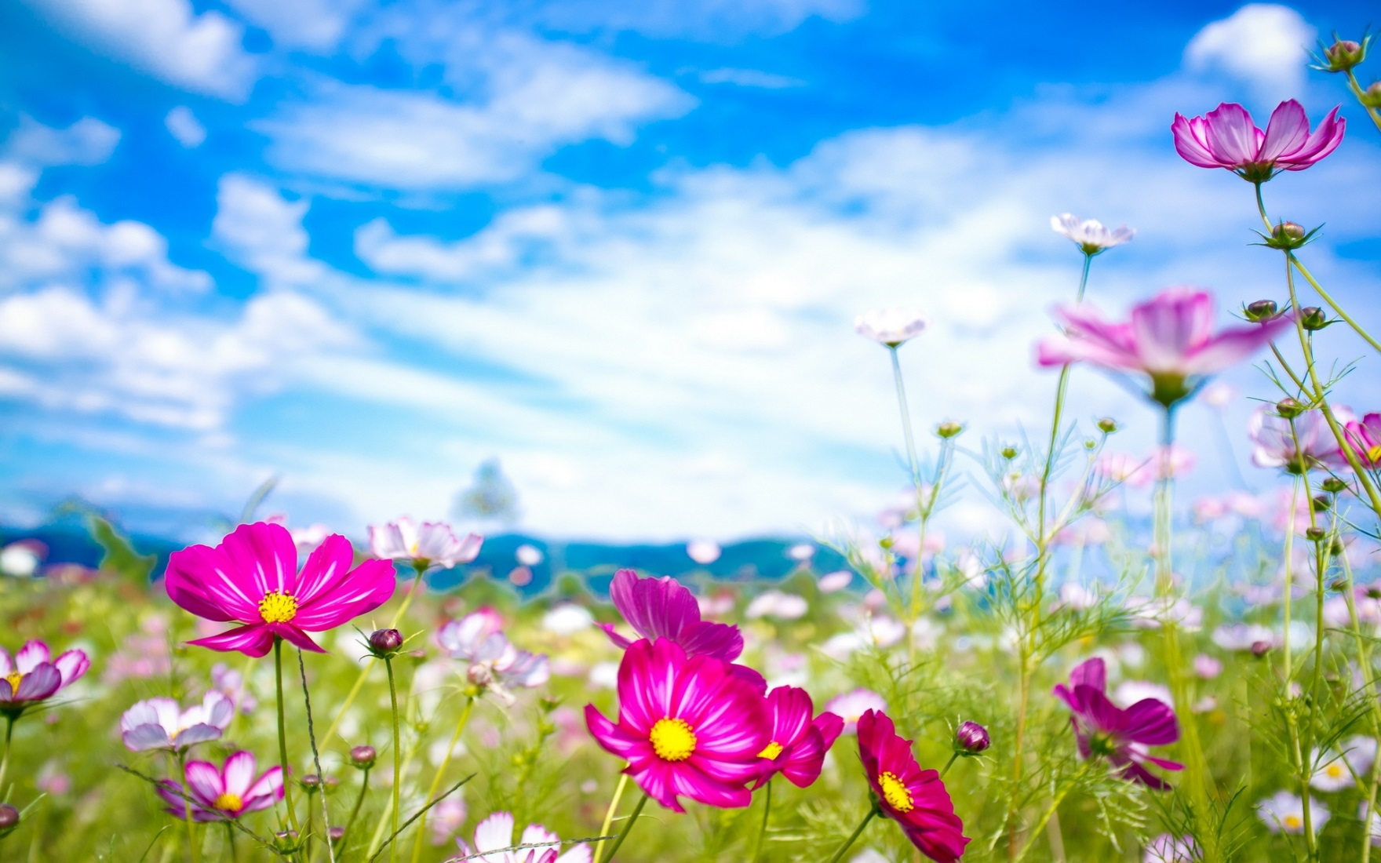
CHÀO MỪNG QUÍ THẦY CÔ VỀ DỰ GIỜ THĂM LỚP
GV :Nguyễn Thị YẾN

Slide 2

KHỞI ĐỘNG

Slide 4
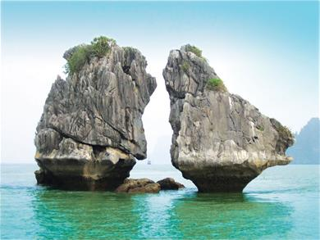
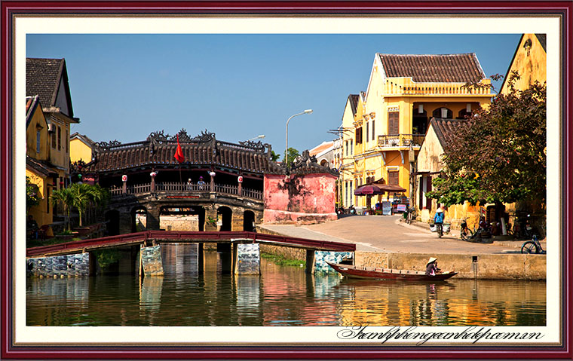
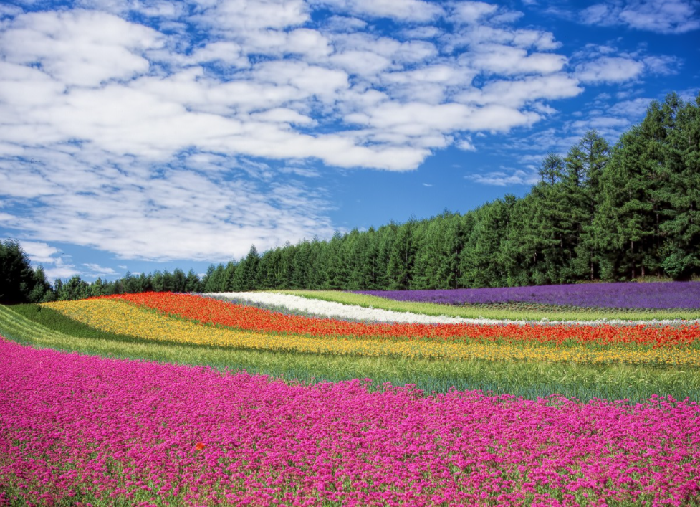
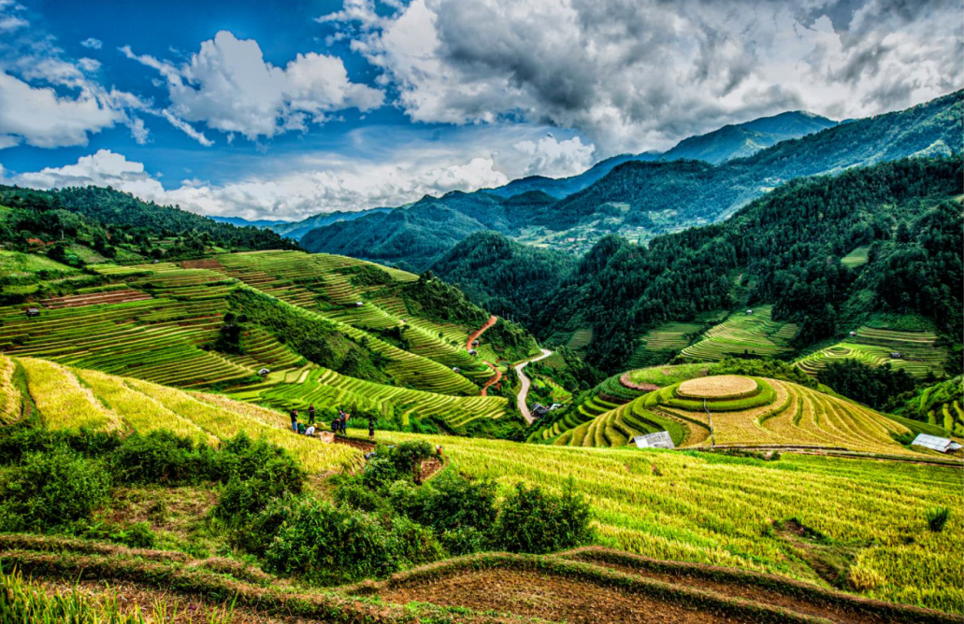
3
4

Slide 5
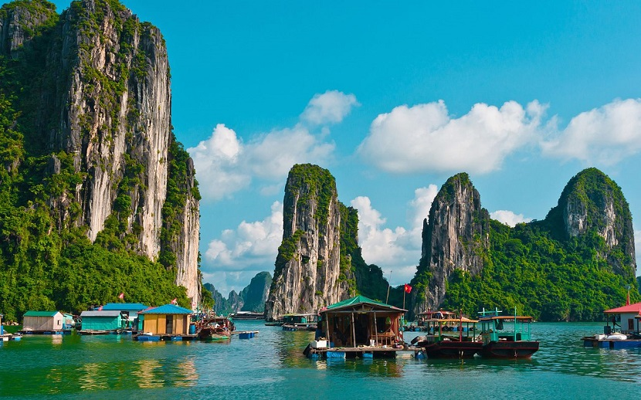
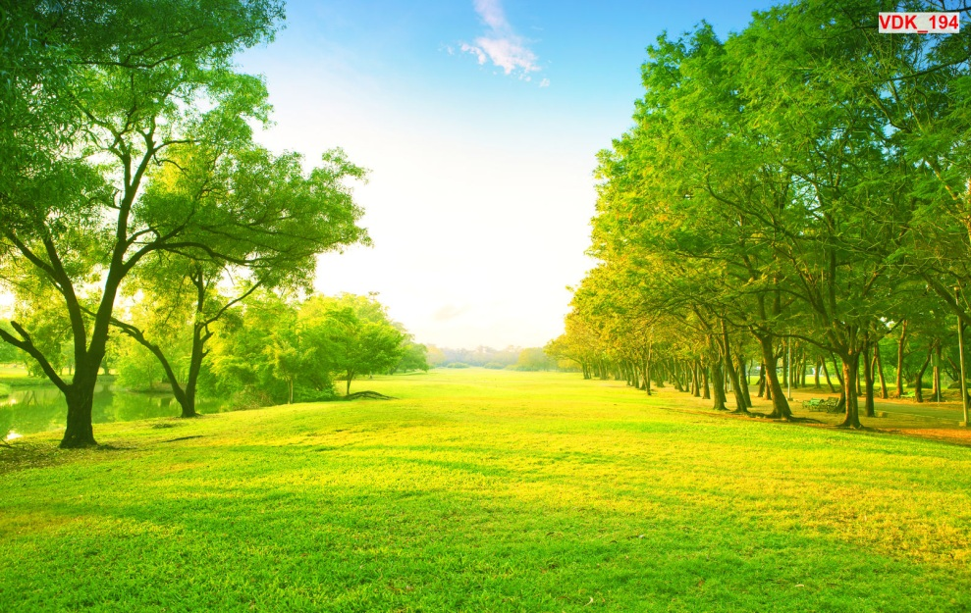
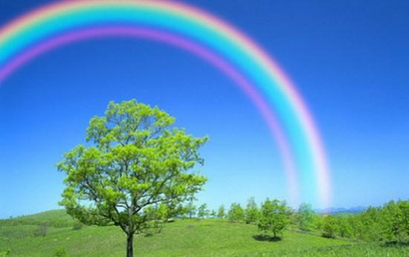
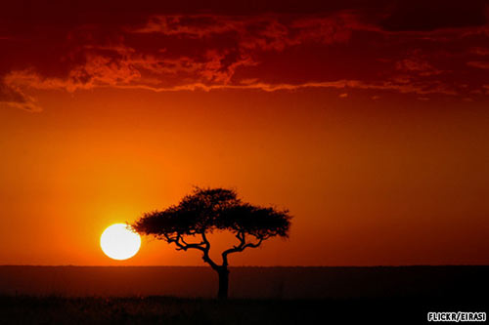
2
1
3
4

Slide 6
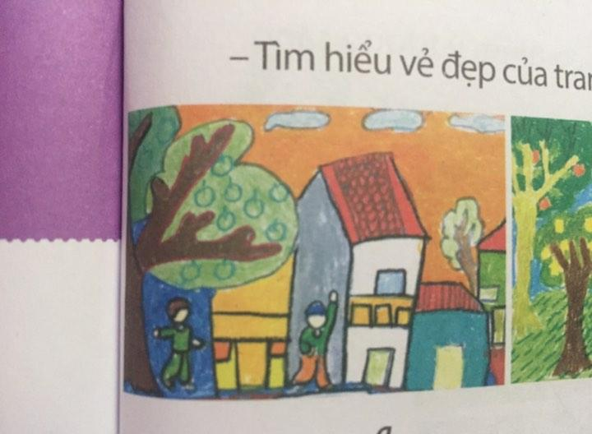
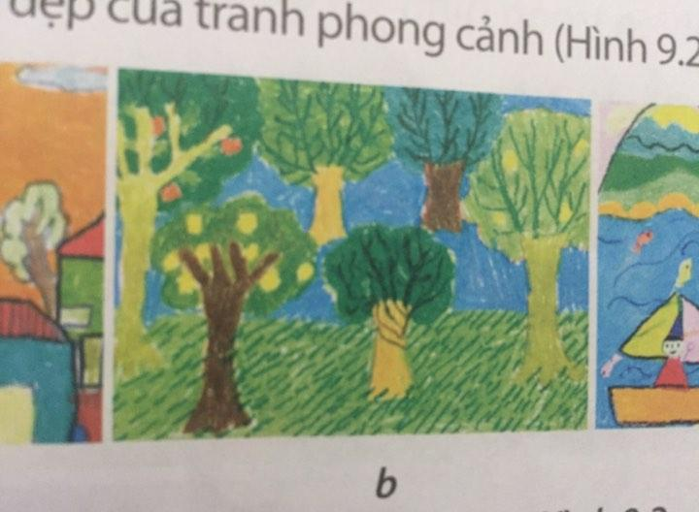
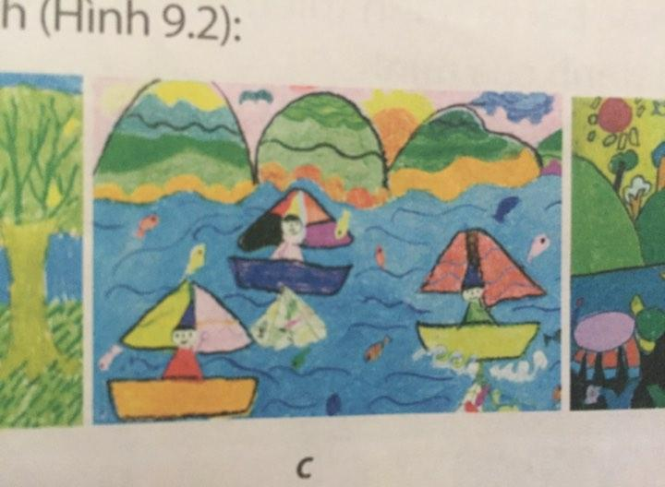
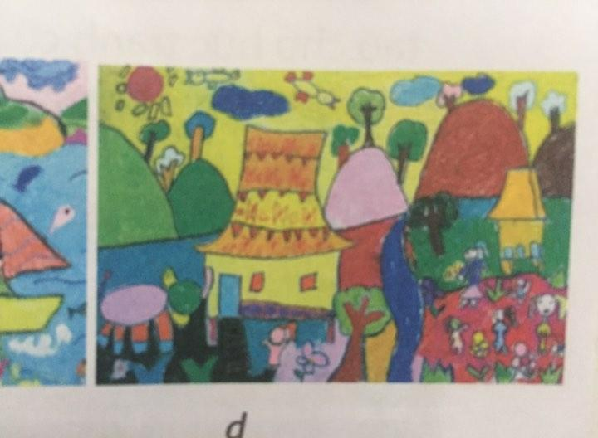

Slide 7
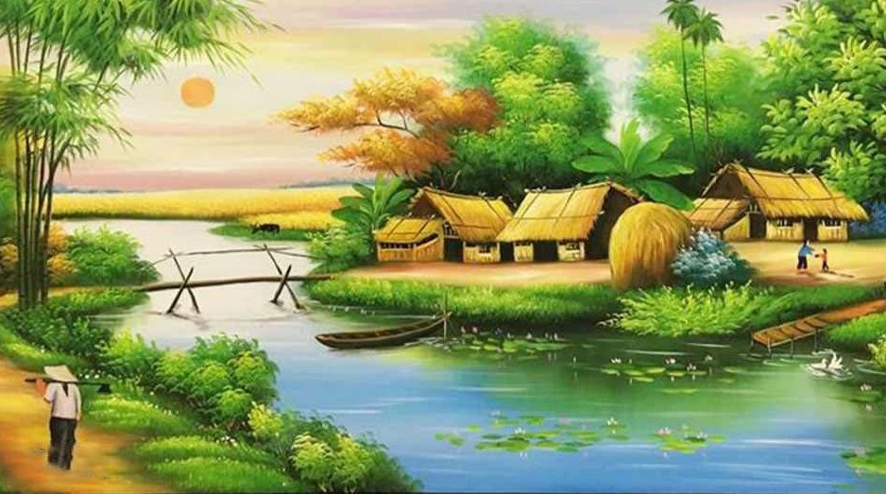
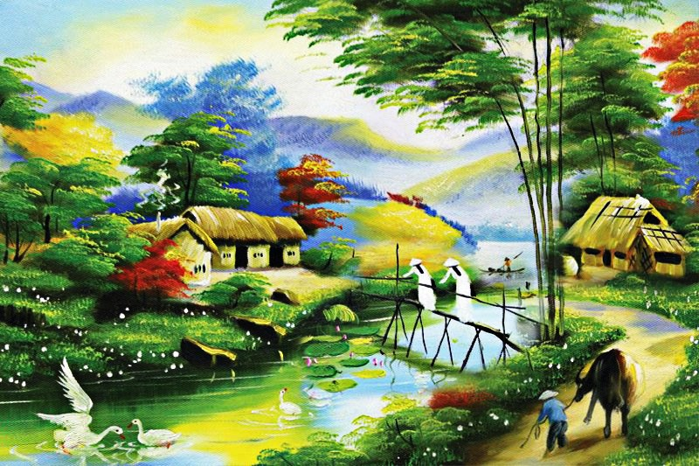
Sắc màu trong tranh họa sĩ Việt Nam

Slide 8
Sắc màu trong tranh họa sĩ Việt Nam

Slide 9

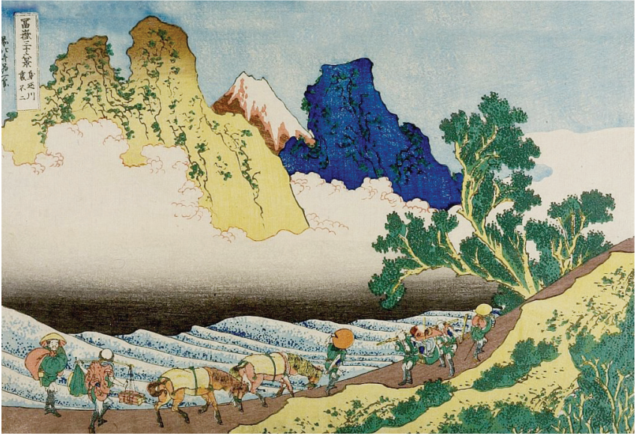
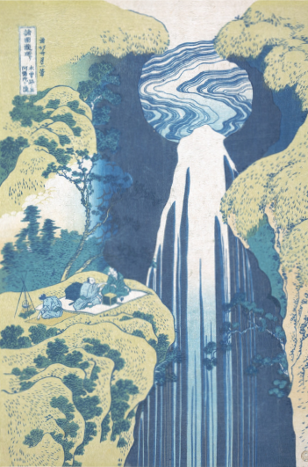

Slide 10
2. hoạt động 2: thỂ hiện

Slide 11

Bước 1: Vẽ các hình ảnh chính.
Bước 2: Vẽ thêm các hình ảnh phụ cho tranh sinh động. liệu sẵn có để thực hành, sáng tạo;
Bước 3: Vẽ màu

Slide 12
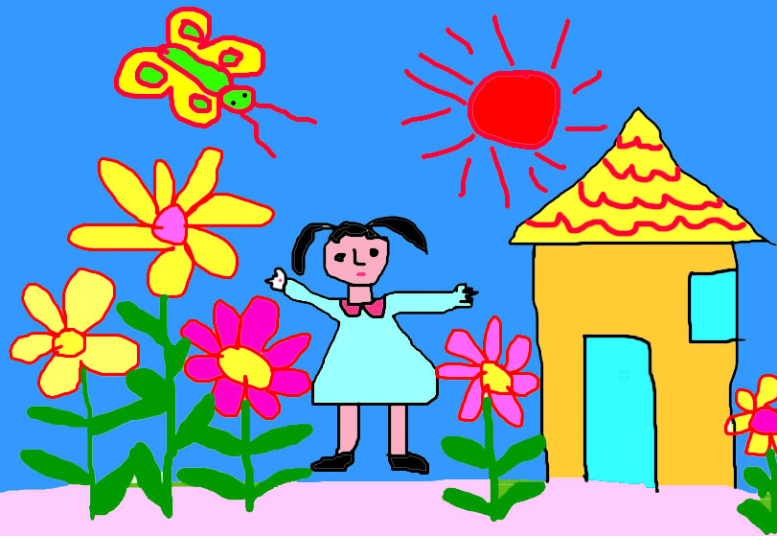
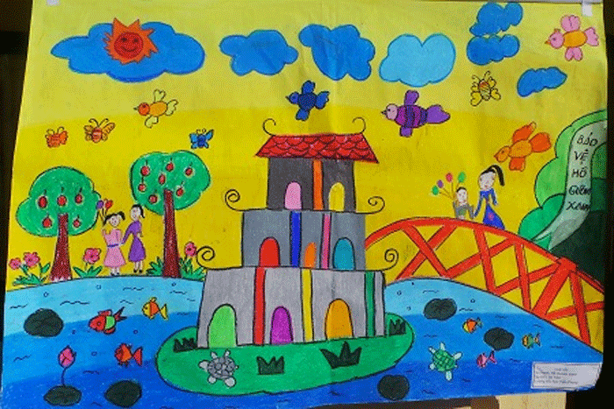
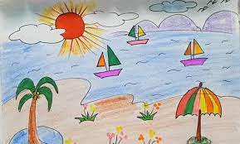
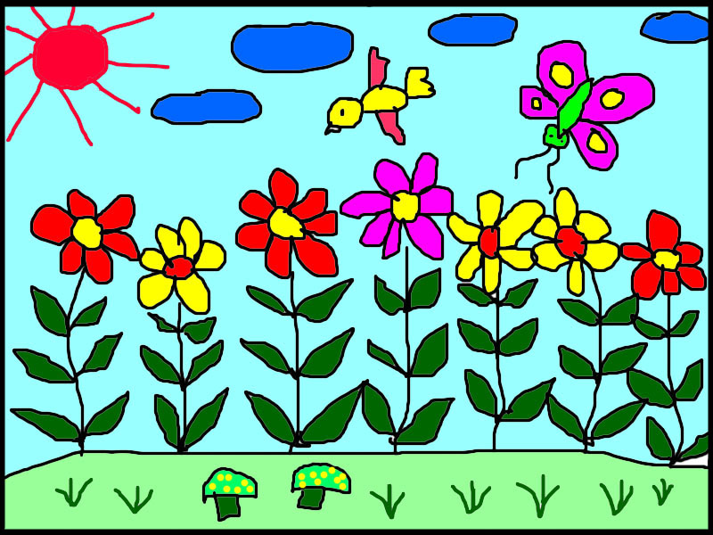

Slide 13
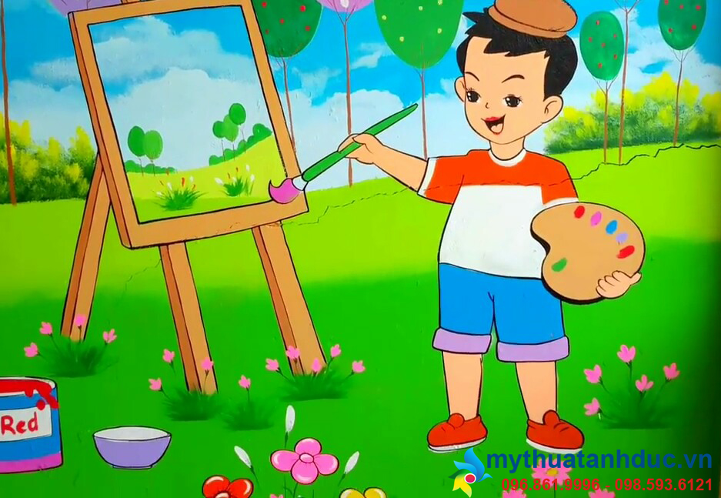
HOẠT ĐỘNG 3 : THỰC HÀNH
Em hãy thể hiện một sản phẩm mĩ thuật về cảnh thiên nhiên mà em thích vào giấy A4)…

Slide 14
Hoạt động 4: Nhận xét,đánh giá

Slide 15




KÍNH CHÚC CÁC THẦY, CÔ GIÁO

